Slide 1
HTTP协议入门(中)
主讲人：林䭽

Slide 2
请求头和返回头

Slide 3
DNS概述
HTTP协议通过请求头和返回头控制协议工作。无论是请求头还是返回头都是Key/Value的形式。

Slide 4
常见头部介绍

Slide 5
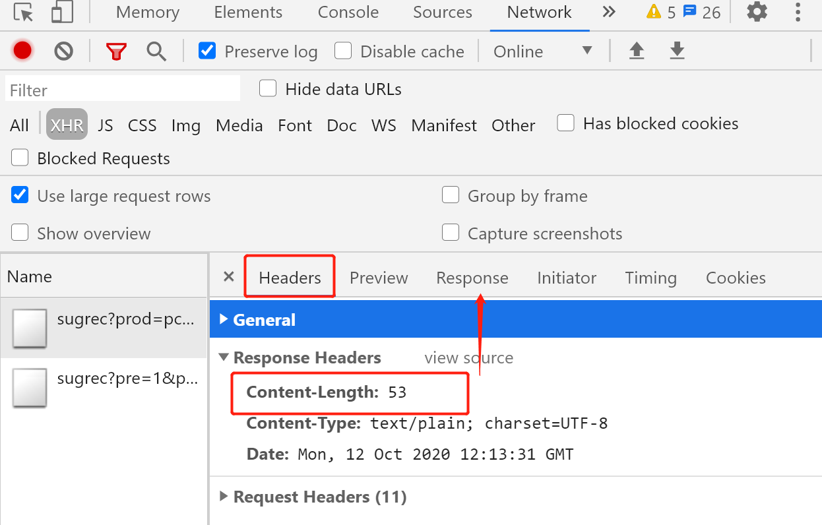
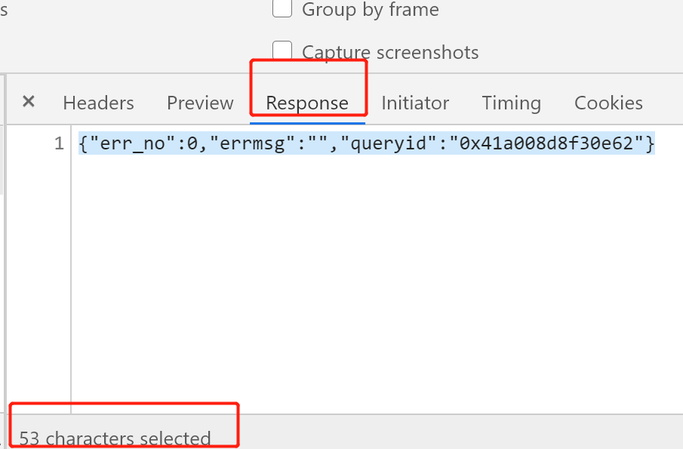
Content-Length
Content-Length：发送/接收Body内容的字节数。

Slide 6
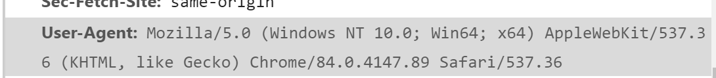
User-Agent
User-Agent：这个字段可以帮助统计客户端用了什么浏览器、操作系统等
例子：使用chrome浏览器
通用标记符号
操作系统
引擎版本
浏览器版本

Slide 7
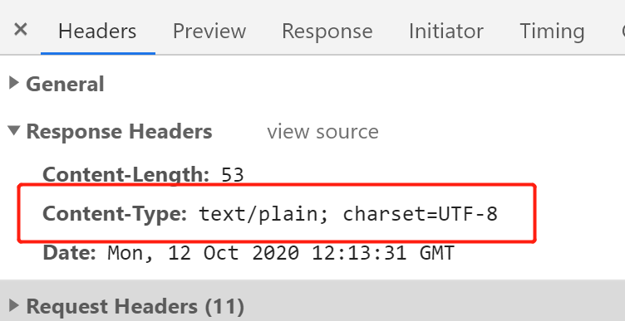
Content-Type
Content-Type：请求的时候，告知服务端数据的媒体类（MediaType/MIME Type)。返回的时候告知客户端，数据的媒体类型。
text/html：HTML格式
text/css：css文本
application/json： JSON数据格式
image/jpeg：jpg图片格式
text/plain：纯文本格式

Slide 8
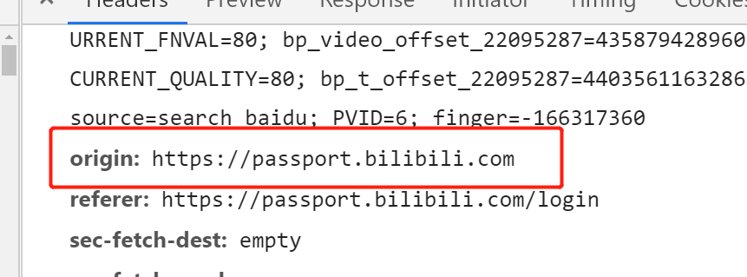
Origin
Origin：描述请求来源地址
例子：登录哔哩哔哩
例如：scheme://host:port
不含路径
可以是null

Slide 9
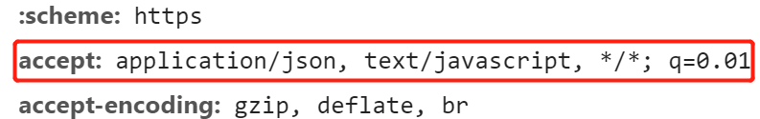
Accept
Accept：是HTTP协议协商能力的体现，用于建议服务端返回何种媒体类型(MIME Type)
*/*代表所有类型(默认)
多个类型用逗号隔开例如：text/html, application/json
Accept-Encoding：建议服务端发送哪种编码（压缩算法）
deflate, gzip;q=1.0, *;q=0.5
Accept-Language：建议服务端传递哪种语言
Accept-Language：fr-CH, fr;q=0.9, en;q=0.8, de;q=0.7, *;q=0.5

Slide 10
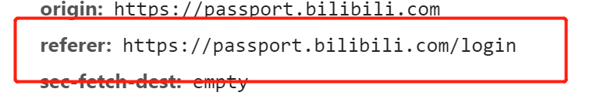
Referer
告诉服务端打开当前页面的上一张页面的URL
非浏览器环境有时候不发送Referer（或者虚拟Referer,通常是爬虫)
常用于用户行为分析

Slide 11
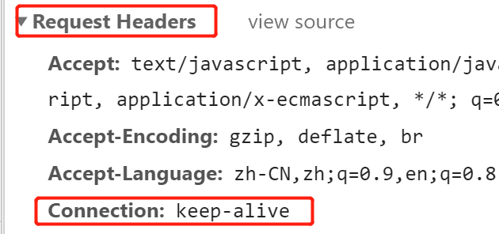
Connection
Connection：决定HTTP连接（不是TCP连接）是否在当前事务完成后关闭。
Http1.0 默认是 close
Http1.1 后默认是 keep-alive

Slide 12
HTTP的方法

Slide 13
HTTP的方法
GET：从服务器获取资源
POST：在服务器创建资源(幂等性)
PUT：在服务器修改资源
DELETE：在服务器删除资源
OPTION ：跨域部分讲解
TRACE ：用于显示调试信息 多数网站不支持
CONNECT： 代理部分讲解
PATCH ：对资源进行部分更新(极少用)

Slide 14
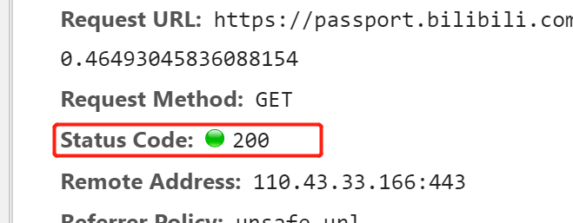
状态码
1xx：提供信息
100 continue 101 切换协议(switch protocol)
2xx：成功
3xx：重定向
4xx：客户端错误
5xx：服务端错误

Slide 15
2xx状态码
200 – OK
201 – Created 已创建
202 – Accepted 已接收
203 – Non-Authoritative Information 非权威内容
204 – No Content 没有内容
205 – Reset Content 重置内容
206 – Partial Content 服务器下发了部分内容(range header)

Slide 16
3xx状态码
300 – Multiple Choices 用户请求了多个选项的资源（返回选项列表）
301 – Moved Permanently 永久转移
302 – Found 资源被找到（以前是临时转移）
303 – See Other 可以使用GET方法在另一个URL找到资源
304 – Not Modified 没有修改（缓存部分特别说明）
305 – Use Proxy 需要代理
307 – Temporary Redirect 临时重定向
308 – Permanent Redirect 永久重定向

Slide 17
301和308
共同点
资源被永久移动到新的地址
差异
客户端收到308请求后，延用旧的method(POST/GET/PUT)到新地址
客户端收到301请求后，通常用户会向新地址发起GET请求

Slide 18
302/303/307
共同点
资源临时放到新地址
差异
302是http1.0提出的，最早叫做Moved Temporarily； 很多浏览器实现的时候没有遵照标准，把所有请求都重定向为GET
1999年标准委员会增加了303和307，并将302重新定义为Found。
303告诉客户端使用GET方法重定向资源
307告诉客户端使用原请求的method重定向资源

Slide 19
4xx状态码
400 – Bad Request 请求格式错误
401 – Unauthorized 没有授权
402 – Payment Required 请先付费
403 – Forbidden 禁止访问
404 – Not Found 没有找到
405 – Method Not Allowed 方法不被允许
406 – Not Acceptable 服务端可以提供的内容和客户端期待的不一样
注：多数服务端开发已经不遵循状态码

Slide 20
5xx状态码
500 – Internal Server Error(内部服务器错误)
501 – Not Implemented（没有实现)
502 – Bad Gateway(网关错误)
503 – Service Unavailable(服务不可用)
504 – Gateway Timeout(网关超时)
505 – HTTP Version Not Supported（版本不支持)
注：多数服务端开发已经不遵循状态码

Slide 21
总结

